Slide 1
Weekly Report
2020.05.12
Hongsik Kim
Mobile & Network Intelligence Laboratory

Slide 2
WPCN: Paper
Placement Optimization of Energy and Information Access Points in Wireless Powered Communication Networks Suzhi Bi, Member, IEEE and Rui Zhang, Senior Member, IEEE 논문 검토
논문 작성을 위한 실험 재설계

Slide 3
Current Status
주간 진행 사항
Placement Optimization of Energy and Information Access Points in Wireless Powered Communication Networks 논문 검토
논문 작성을 위한 실험 재설계

Slide 4
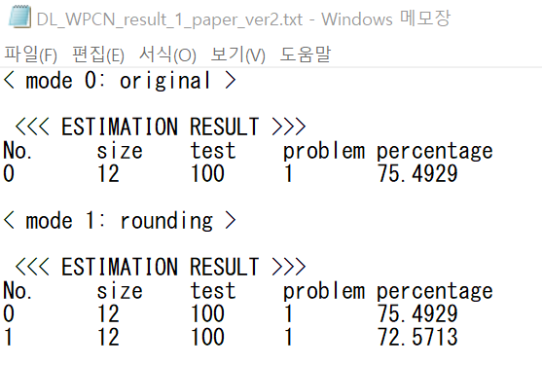
Current Status
논문 검토
HAP의 최적 좌표를 그대로 이용한 것과 정수로 반올림한 것을 이용하도록 WPCN/WPCN_paper.py 재설계
https://github.com/WannaBeSuperteur/2020/commit/e515244d41bc7d12caa8f0020e2821211e6745ad#diff-7840fdf8f0bfd438b94458f4c92df87b
<- 그대로: 75.4929%
<- 정수로: 72.5713%

Slide 5
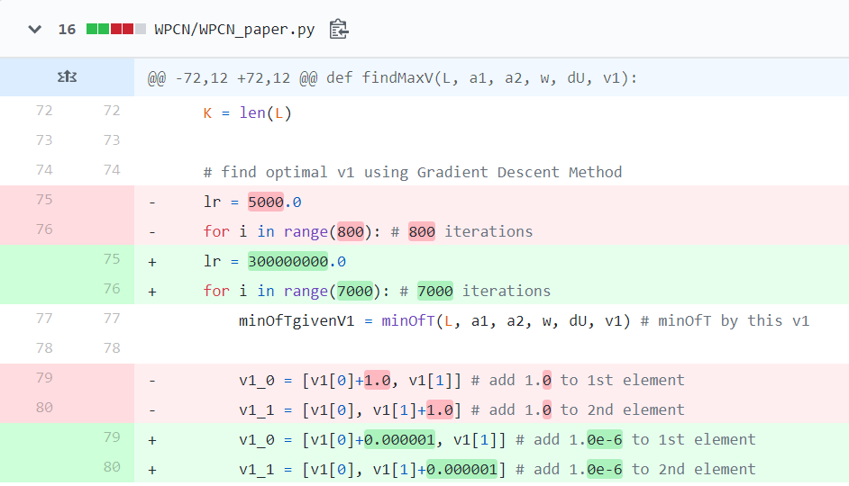
Current Status
논문 검토
Gradient Descent 알고리즘 보완
https://github.com/WannaBeSuperteur/2020/commit/2c9c911f1b9fdd74d6b39383bc1e6bdb8f430ee6#diff-7840fdf8f0bfd438b94458f4c92df87b
v1 벡터를 x, y 방향으로
1.0만큼 이동시키는 대신
0.000001만큼 이동시킨 결과를 이용,
이에 따라 learning rate
및 iterations를 수정

Slide 6
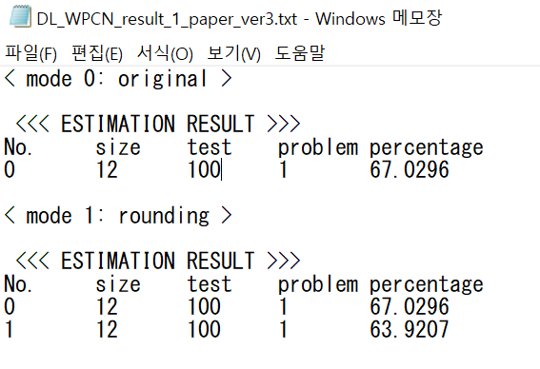
Current Status
논문 검토
Gradient Descent 알고리즘 보완 결과 오히려 정확도 감소
HAP의 최적 좌표를
<- 그대로: 67.0296%
<- 정수로: 63.9207%

Slide 7
Current Status
실험 재설계
https://github.com/WannaBeSuperteur/2020/commit/36fdefb03ef98dcd51a3e3330ac10702f8ecad80#diff-7840fdf8f0bfd438b94458f4c92df87b
지정된 HAP의 위치에 대해 throughput이 최대가 되는 시간 할당 조합을 찾는 Gradient Descent 알고리즘 수정
시간 할당 조합을 나타내는 벡터의 각 원소를 1.0 대신 1.0e-9만큼 증가시킨 값을 이용
테스트 시 HAP의 위치(테스트 출력값에 따른 결정값)를 정수로 조정하지 않음
논문 테스트 파일(WPCN/WPCN_paper.py)에서 HAP의 위치를 반올림하여 평가하는 모드 삭제

Slide 8
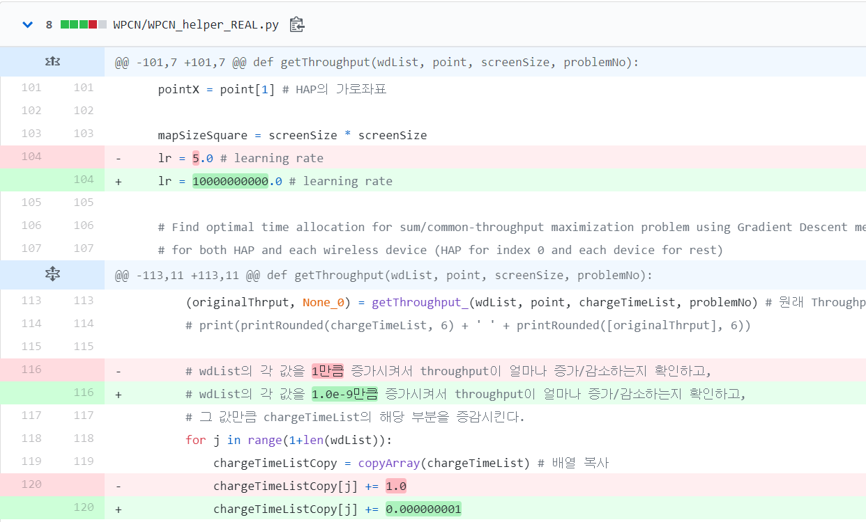
Current Status
실험 재설계
지정된 HAP의 위치에 대해 throughput이 최대가 되는 시간 할당 조합을 찾는 Gradient Descent 알고리즘 수정
시간 할당 조합을 나타내는 벡터의 각 원소를 1.0 대신 1.0e-9만큼 증가시킨 값을 이용, 이에 따라 learning rate 값 조정

Slide 9
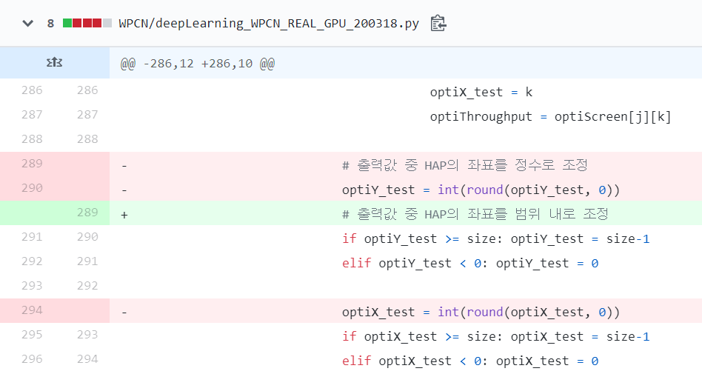
Current Status
실험 재설계
테스트 시 HAP의 위치(테스트 출력값에 따른 결정값)를 정수로 조정하지 않음
단, 학습을 위한 throughput map 생성 방법은 HAP의 위치를 (0, 0), (0, 1), … 등으로 정수로 지정하는 방법을 그대로 사용, 시간 할당 조합을 찾는 Gradient Descent 알고리즘만 수정
테스트 과정에서의 출력 throughput map 기준, throughput이 최대가 되는 HAP의 정수 좌표를 이용하여 HAP의 위치를 결정할 때 상하, 좌우 픽셀의 값을 비교하여 추가 이동하는 알고리즘 개발 예정

Slide 10
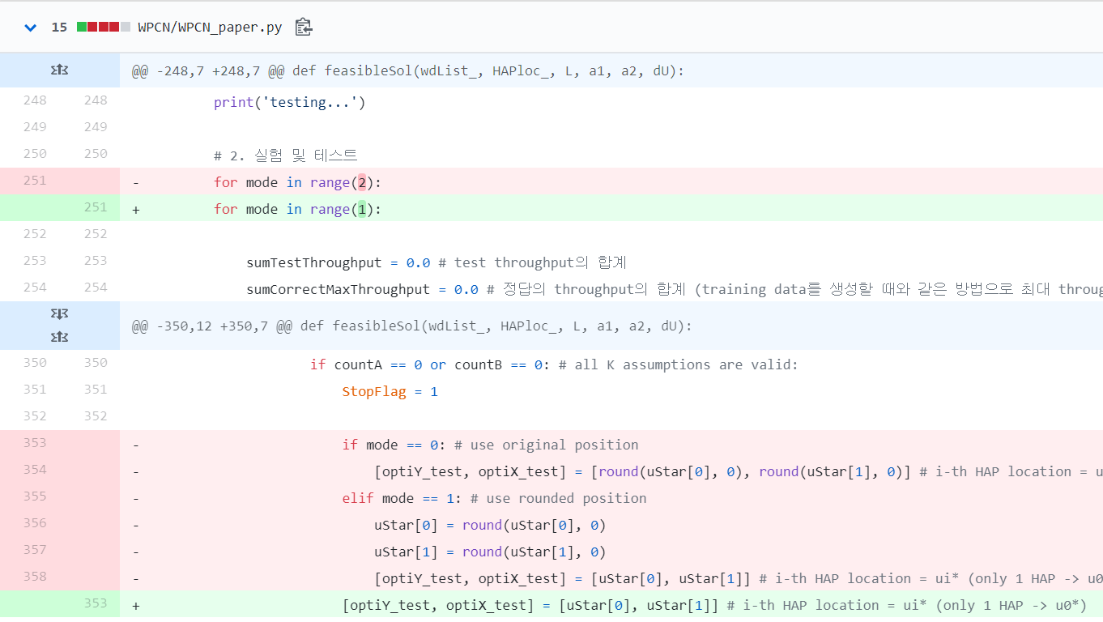
Current Status
실험 재설계
논문 테스트 파일(WPCN/WPCN_paper.py)에서 HAP의 위치를 반올림하여 평가하는 모드 삭제

Slide 11
Future Works
향후 진행 순서
학습을 위한 throughput map 생성 (optiInfoForMap_0.txt, optiInfoForMap_1.txt)
테스트 과정에서의 출력 throughput map 기준, throughput이 최대가 되는 HAP의 정수 좌표를 이용하여 HAP의 위치를 결정할 때 상하, 좌우 픽셀의 값을 비교하여 가로, 세로 각각 0.5픽셀 이하로 추가 이동하는 알고리즘 개발
WPCN/deepLearning_WPCN_REAL_GPU_20XXXX.py 파일을 이용한 각 모델별 재실험
논문 파일 (WPCN/WPCN_paper.py)을 이용하여 재실험
논문 작성

Slide 12
Github
https://github.com/WannaBeSuperteur/2020/tree/master/WPCN

